Slide 1


INSTITUTO POLITÉCNICO NACIONAL
ESCUELA SUPERIOR DE CÓMPUTO - IPN
TÓPICOS SELECTOS DE ALGORITMOS BIOINSPIRADOS
NICHOS Y ESPECIES
Presenta
Dr. DANIEL MOLINA PÉREZ
danielmolinaperez90@gmail.com
CIUDAD DE MÉXICO

Slide 2
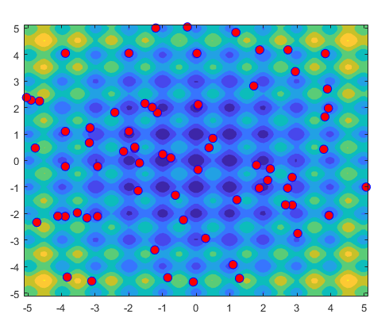
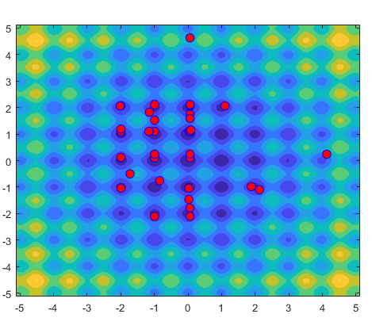
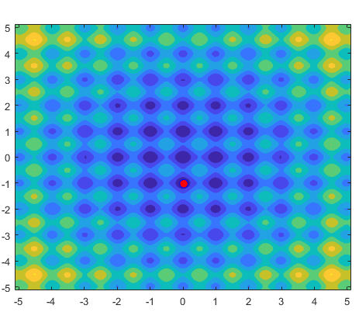
Convergencia prematura
La convergencia prematura se refiere al proceso en el cual un algoritmo de optimización converge en pocas generaciones hacia una solución no óptima, lo que implica una pérdida de diversidad y por tanto una exploración ineficiente del espacio de búsqueda.
Una solución no óptima que se apodera de una población, lo que hace que cada individuo sea idéntico o extremadamente parecido, cuyas consecuencias es una población que no contiene suficiente diversidad genética para evolucionar más.

Slide 3

Convergencia prematura
Imaginen que están tratando de encontrar la mejor ruta para llegar a un destino utilizando un mapa, pero se detienen antes de llegar a la ruta más eficiente porque piensan que ya encontraron la mejor opción, aunque en realidad no lo hicieron. Es importante que los algoritmos tengan tiempo suficiente para explorar todas las posibilidades y encontrar la solución más óptima en lugar de conformarse con una opción que parece buena pero no es la mejor

Slide 4
¿Qué hacer para evitar la convergencia prematura?
Aumentar el tamaño de la población
Disminuir la presión de selección de padres
Aumentar puntos de cruza
Disminuir tasa de cruzamiento
Aumentar la tasa de mutación
Pero estas estrategias desalientan la convergencia y pueden ocasionar un efecto contrario, que el algoritmo nunca converja ¿Cómo se puede alentar a una población a converger hacia una solución manteniendo al mismo tiempo la diversidad?

Slide 5
Algoritmos genéticos
Un grupo de soluciones que a etapas tempranas encontró una zona promisoria atrae al resto de las soluciones y otros entornos del espacio de búsqueda quedan poco explorados o inexplorados

Slide 6
Algoritmos genéticos
El funcionamiento que se busca es que todas las regiones promisorias sean exploradas por un grupo de soluciones. Es decir, que un grupo de soluciones con características similares no ¨domine¨ a toda la población

Slide 7
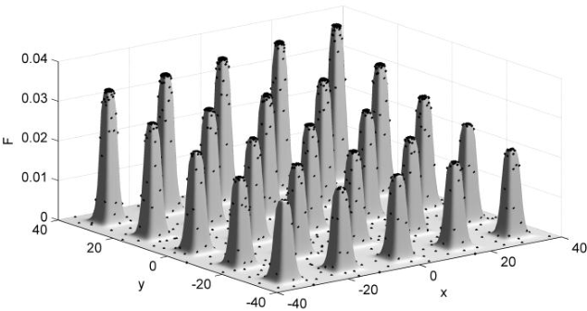
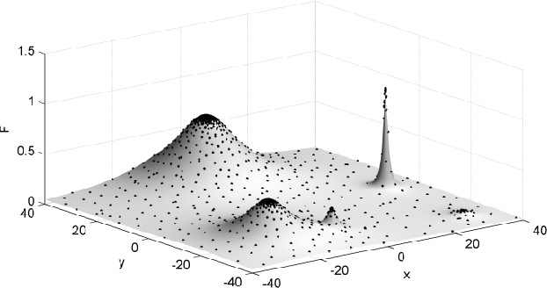
Algoritmos genéticos
El funcionamiento que se busca es que todas las regiones promisorias sean exploradas por un grupo de soluciones. Es decir, que un grupo de soluciones con características similares no ¨domine¨ a toda la población
Permitir el mantenimiento de una población de individuos diversos de modo que se puedan ubicar múltiples óptimos dentro de una sola población.

Slide 8
Las técnicas de nicho son estrategias diseñadas para promover la diversidad genética dentro de la población y evitar la convergencia prematura hacia soluciones subóptimas. Estas técnicas se utilizan para mantener una variedad de soluciones en el conjunto de posibles soluciones, permitiendo así la exploración eficiente del espacio de búsqueda. Aquí hay algunas de las técnicas de nicho más comunes:
Técnicas de nicho (Niching methods)

Slide 9
En el contexto de la optimización, el término "nicho" se refiere a una región específica en el espacio de búsqueda que contiene soluciones que comparten ciertas características. Estas características pueden estar relacionadas con la calidad de la solución, la proximidad en términos de la representación genética o cualquier otra propiedad relevante para el problema de optimización. El grupo de individuos que conforman el nicho frecuentemente se considera una especie (pues está adaptada a un entorno particular).
Técnicas de nicho (Niching methods)
Nichos

Slide 10
Técnicas de nicho
Hacinamiento de De Jong (De Jong’s crowding 1975): La variante de algoritmos genéticos que utilizaba De Jong no era generacional, lo que significa que en una población Np, no se generan Np hijos (se generan pocos hijos y se pasan a la población remplazando algún individuo)
Obtener un descendiente mediante cruzamiento y mutación
Seleccionar de la población un grupo de individuos aleatoriamente (Crowding Factor CF indica el número de individuos)
Encontrar del grupo de individuos el más similar al descendiente (en términos de alelos)
El individuo más parecido al descendiente es remplazado de la población por el descendiente
De Jong, K. A. (1975). An analysis of the behavior of a class of genetic adaptive systems. University of Michigan.

Slide 11
Hacinamiento de De Jong
Población
Grupo de individuos
seleccionados
Nueva Población
Individuo 1 | 0 | 1 | 0 | 1 | 0 | 1 | 1
Individuo 2 | 1 | 1 | 0 | 0 | 1 | 1 | 1
Individuo 3 | 0 | 1 | 1 | 0 | 1 | 1 | 1
Individuo 4 | 1 | 1 | 1 | 0 | 0 | 0 | 0
Individuo 1 | 0 | 1 | 0 | 1 | 0 | 1 | 1
Individuo 2 | 1 | 1 | 0 | 0 | 1 | 1 | 1
Individuo 3 | 0 | 1 | 1 | 0 | 0 | 1 | 1
Individuo 4 | 1 | 1 | 1 | 0 | 0 | 0 | 0
Individuo 1 | 0 | 1 | 0 | 1 | 0 | 1 | 1
Individuo 3 | 0 | 1 | 1 | 0 | 1 | 1 | 1
Descendiente | 0 | 1 | 1 | 0 | 0 | 1 | 1

Slide 12
Hacinamiento de De Jong
Ventaja: El Crowding de De Jong ayuda a mantener una diversidad genética en la población al reemplazar individuos similares. Esto evita la convergencia prematura y permite la exploración de múltiples soluciones en el espacio de búsqueda.
Desventaja: Algunos algoritmos, incluido el Crowding de De Jong, pueden ser sensibles a la configuración de parámetros. En entornos de optimización específicos, encontrar los valores óptimos para estos parámetros puede ser un desafío.
Desventaja: En ciertos casos, el énfasis en la diversidad a través del Crowding puede resultar en una pérdida de convergencia hacia la solución óptima, especialmente si no se equilibra adecuadamente con la explotación de buenas soluciones.

Slide 13

Técnicas de nicho
Aptitud compartida (fitness sharing)
Otro enfoque para inducir comportamientos de nicho en un Algoritmo Bioinspirado es la estrategia de aptitud compartida, que es probablemente el método de nicho más utilizado. El concepto de compartir fue introducido originalmente por Holland como un mecanismo para dividir la población en diferentes subpoblaciones según la similitud de los individuos en la población. La aptitud compartida se inspiró en el concepto de 'compartir' observado en la naturaleza, donde un individuo tiene recursos limitados que deben compartirse con otros individuos que ocupan el mismo nicho en el entorno.
Básicamente se utiliza una función para degradar la aptitud de un individuo en función de la presencia de otros individuos vecinos. Muchos individuos en el mismo vecindario degradarían la aptitud (ósea agotarían los recursos), limitando así el número de individuos que ocupan el mismo nicho, y promoviendo la existencia de subpoblaciones que convergen a diferentes puntos óptimos.

Slide 14
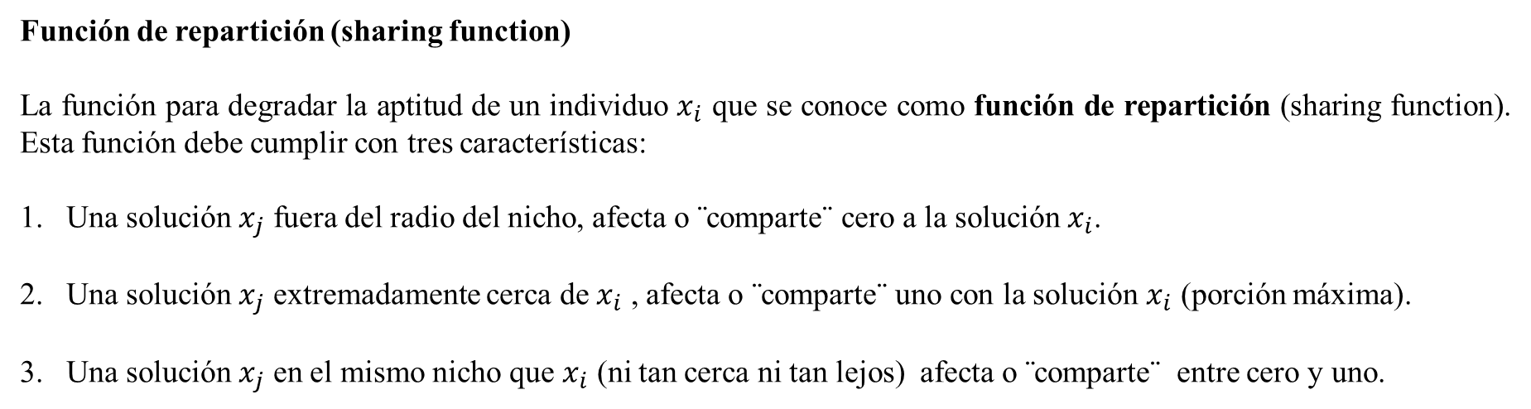
Técnicas de nicho
Función de repartición (sharing function)
La función para degradar la aptitud de un individuo $x_{i}$ que se conoce como función de repartición (sharing function). Esta función debe cumplir con tres características:
Una solución $x_{j}$ fuera del radio del nicho, afecta o ¨comparte¨ cero a la solución $x_{i}$.
Una solución $x_{j}$ extremadamente cerca de $x_{i}$ , afecta o ¨comparte¨ uno con la solución $x_{i}$ (porción máxima).
Una solución $x_{j}$ en el mismo nicho que $x_{i}$ (ni tan cerca ni tan lejos) afecta o ¨comparte¨ entre cero y uno.

Slide 15
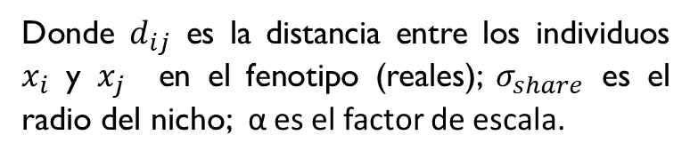
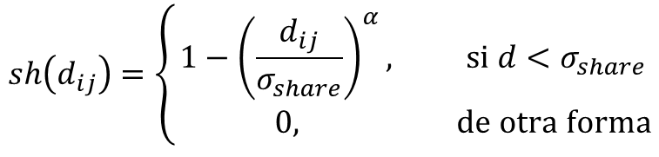
Técnicas de nicho
Función de repartición (sharing function) propuesta por Goldberg 1987
$$sh\left(d_{ij}\right)=\left\{\begin{aligned}1−{\left(\frac{d_{ij}}{σ_{share}}\right)}^{α}, si d<σ_{share} \\ 0, de otra forma\end{aligned}\right.$$
Donde $d_{ij}$ es la distancia entre los individuos $x_{i}$ y $x_{j}$ en el fenotipo (reales); $σ_{share}$ es el radio del nicho; α es el factor de escala.

Slide 16

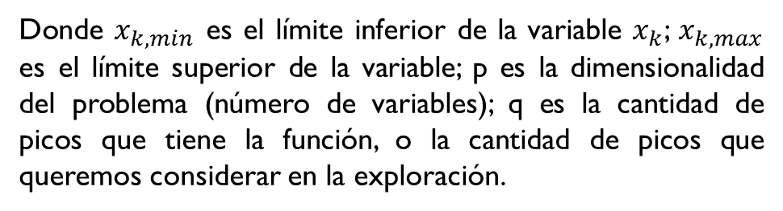
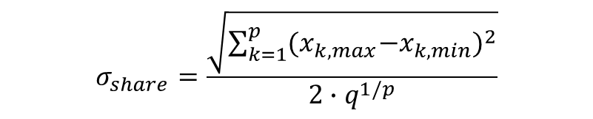
Técnicas de nicho
Función de repartición (sharing function) propuesta por Goldberg 1987
$$sh\left(d_{ij}\right)=\left\{\begin{aligned}1−{\left(\frac{d_{ij}}{σ_{share}}\right)}^{α}, si d<σ_{share} \\ 0, de otra forma\end{aligned}\right.$$
$$d_{ij}=\sqrt{\sum_{k=1}^{p}{{{(x}_{k,i}−x_{k,j})}^{2}}}$$
El método requiere calcular el radio del nicho $σ_{share}$. Este parámetro determina el tamaño del nicho, de modo que todas las soluciones con distancias inferiores al radio se consideran en el mismo nicho y comparten recursos.
$$σ_{share}=\frac{\sqrt{\sum_{k=1}^{p}{{{(x}_{k,max}−x_{k,min})}^{2}}}}{2∙q^{1/p}}$$
Donde $x_{k,min}$ es el límite inferior de la variable $x_{k}$; $x_{k,max}$ es el límite superior de la variable; p es la dimensionalidad del problema (número de variables); q es la cantidad de picos que tiene la función, o la cantidad de picos que queremos considerar en la exploración.

Slide 17
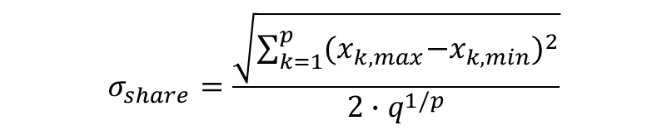
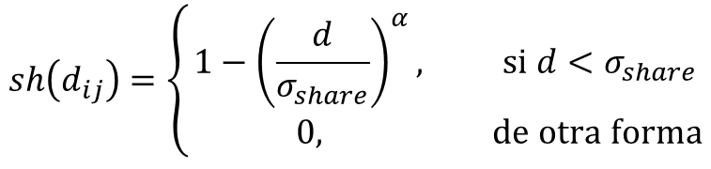
Actitud compartida (fitness sharing)
Para calcular la aptitud compartida de un individuo i-ésimo:
Paso 1: Calcular el radio de nicho.
Paso 2: Calcular la distancia entre el individuo y el resto de los individuos de la población.
Paso 3: Calcular la porción de recurso que comparte con cada individuo mediante la función de repartición (sharing function)
$$σ_{share}=\frac{\sqrt{\sum_{k=1}^{p}{{{(x}_{k,max}−x_{k,min})}^{2}}}}{2∙q^{1/p}}$$
$$sh\left(d_{ij}\right)=\left\{\begin{aligned}1−{\left(\frac{d}{σ_{share}}\right)}^{α}, si d<σ_{share} \\ 0, de otra forma\end{aligned}\right.$$

Slide 18

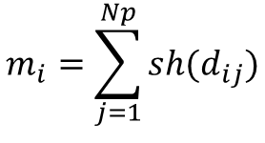
Actitud compartida (fitness sharing)
Paso 4: Sumar todas las porciones de recurso compartido
$$m_{i}=\sum_{j=1}^{Np}{sh(d_{ij})}$$
Paso 5: Modificar la aptitud real por la porción de recurso compartida
$$f_{i}=f_{i}·{(1+m}_{i})$$

Slide 19
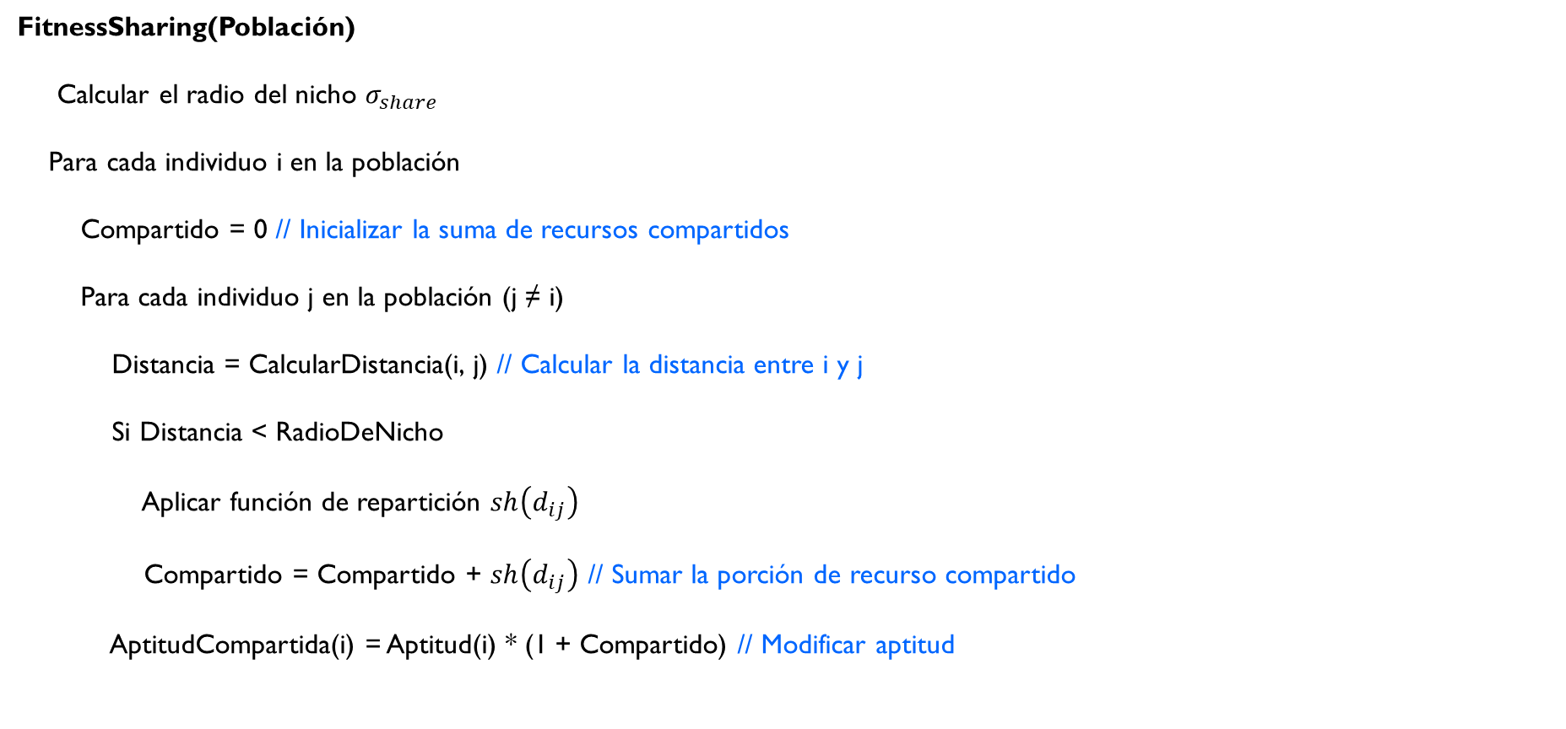
Actitud compartida (fitness sharing)
FitnessSharing(Población)
Calcular el radio del nicho $σ_{share}$
Para cada individuo i en la población
Compartido = 0 // Inicializar la suma de recursos compartidos
Para cada individuo j en la población (j ≠ i)
Distancia = CalcularDistancia(i, j) // Calcular la distancia entre i y j
Si Distancia < RadioDeNicho
Aplicar función de repartición $sh\left(d_{ij}\right)$
Compartido = Compartido + $sh\left(d_{ij}\right)$ // Sumar la porción de recurso compartido
AptitudCompartida(i) = Aptitud(i) * (1 + Compartido) // Modificar aptitud

Slide 20
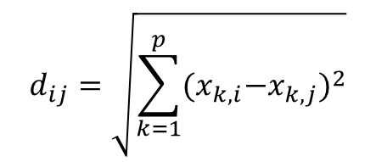
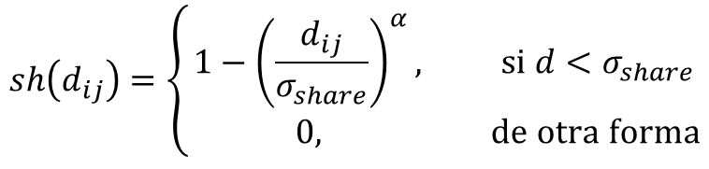

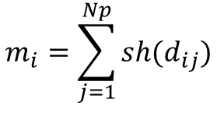

Ejemplo de la función de repartición
$$σ_{share}=\frac{\sqrt{\sum_{k=1}^{p}{{{(x}_{k,max}−x_{k,min})}^{2}}}}{2\sqrt[p]{q}}$$
Supongamos que α = 1, que tenemos un problema con dos variables x y y que tienen un rango de 0 a 10. Queremos dividir el problema en dos subpoblaciones que exploren dos picos. Tenemos una población de 4 individuos. Queremos saber cuánto recurso comparte el individuo 1 con el resto de la población.
$$d_{ij}=\sqrt{\sum_{k=1}^{p}{{{(x}_{k,i}−x_{k,j})}^{2}}}$$
Población
Aptitud
$$sh\left(d_{ij}\right)=\left\{\begin{aligned}1−{\left(\frac{d_{ij}}{σ_{share}}\right)}^{α}, si d<σ_{share} \\ 0, de otra forma\end{aligned}\right.$$
Individuo 1 | 1 | 3
Individuo 2 | 1.1 | 2.9
Individuo 3 | 2 | 4
Individuo 4 | 10 | 10
10.2
15.5
8.3
9.1
$$m_{i}=\sum_{j=1}^{Np}{sh(d_{ij})}$$
$$f_{i}=f_{i}·{(1+m}_{i})$$

Slide 21
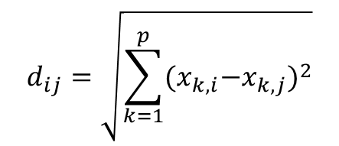
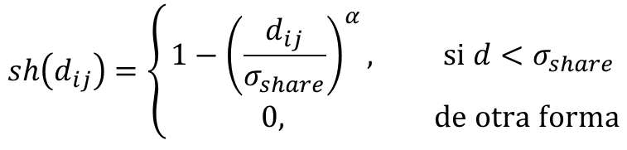
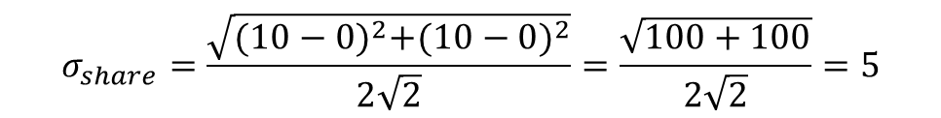

Ejemplo de la función de repartición
Población
Aptitud
$$sh\left(d_{ij}\right)=\left\{\begin{aligned}1−{\left(\frac{d_{ij}}{σ_{share}}\right)}^{α}, si d<σ_{share} \\ 0, de otra forma\end{aligned}\right.$$
Individuo 1 | 1 | 3
Individuo 2 | 1.1 | 2.9
Individuo 3 | 2 | 4
Individuo 4 | 10 | 10
10.2
15.5
8.3
9.1
$$d_{ij}=\sqrt{\sum_{k=1}^{p}{{{(x}_{k,i}−x_{k,j})}^{2}}}$$
Paso 1: Calcular el radio de nicho.
$$σ_{share}=\frac{\sqrt{\sum_{k=1}^{p}{{{(x}_{k,max}−x_{k,min})}^{2}}}}{2\sqrt[p]{q}}$$
$$σ_{share}=\frac{\sqrt{{(10−0)}^{2}+{(10−0)}^{2}}}{2\sqrt{2}}=\frac{\sqrt{100+100}}{2\sqrt{2}}=5$$

Slide 22
Ejemplo de la función de repartición
Población
Aptitud
$$sh\left(d_{ij}\right)=\left\{\begin{aligned}1−{\left(\frac{d_{ij}}{σ_{share}}\right)}^{α}, si d<σ_{share} \\ 0, de otra forma\end{aligned}\right.$$
Individuo 1 | 1 | 3
Individuo 2 | 1.1 | 2.9
Individuo 3 | 2 | 4
Individuo 4 | 10 | 10
10.2
15.5
8.3
9.1
$$d_{ij}=\sqrt{\sum_{k=1}^{p}{{{(x}_{k,i}−x_{k,j})}^{2}}}$$
Paso 2: Calcular la distancia entre el individuo y el resto de los individuos de la población.
$$σ_{share}=\frac{\sqrt{\sum_{k=1}^{p}{{{(x}_{k,max}−x_{k,min})}^{2}}}}{2\sqrt[p]{q}}$$
$$d_{1,2}=\sqrt{{(1.1−1)}^{2}+{(2.9−3)}^{2}}=\sqrt{{(0.1)}^{2}+{(−0.1)}^{2}}=0.1414$$
$$d_{1,3}=$$
$$d_{1,4}=$$

Slide 23


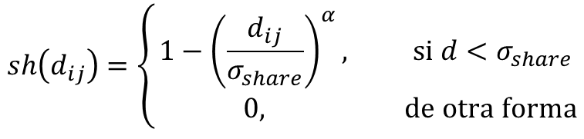
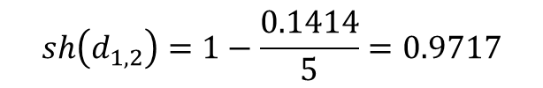

Ejemplo de la función de repartición
$d_{1,2}<σ_{share}$ Por tanto comparten recursos
$$sh\left(d_{ij}\right)=\left\{\begin{aligned}1−{\left(\frac{d_{ij}}{σ_{share}}\right)}^{α}, si d<σ_{share} \\ 0, de otra forma\end{aligned}\right.$$
$$sh\left(d_{1,2}\right)=1−\frac{0.1414}{5}=0.9717$$
$d_{1,3}<σ_{share}$ ?
$$sh\left(d_{1,3}\right)=$$
Paso 2: Calcular la distancia entre el individuo y el resto de los individuos de la población.
$d_{1,4}<σ_{share}$ ?
$$d_{1,2}=\sqrt{{(1.1−1)}^{2}+{(2.9−3)}^{2}}=\sqrt{{(0.1)}^{2}+{(−0.1)}^{2}}=0.1414$$
$$sh\left(d_{1,4}\right)=$$
$$d_{1,3}=$$
$$d_{1,4}=$$

Slide 24
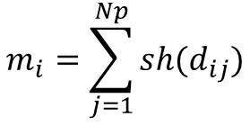

Ejemplo de la función de repartición
Paso 4: Sumar todas las porciones de recurso compartido
$d_{1,2}<σ_{share}$ Por tanto comparten recursos
$$m_{i}=\sum_{j=1}^{Np}{sh(d_{ij})}$$
$$sh\left(d_{1,2}\right)=1−\frac{0.1414}{5}=0.9717$$
$d_{1,3}<σ_{share}$ ?
Paso 5: Modificar la aptitud real por la porción de recurso compartida
$$sh\left(d_{1,3}\right)=$$
$$f_{i}=f_{i}·{(1+m}_{i})$$
$d_{1,4}<σ_{share}$ ?
Población
Aptitud
Individuo 1 | 1 | 3
Individuo 2 | 1.1 | 2.9
Individuo 3 | 2 | 4
Individuo 4 | 10 | 10
10.2
15.5
8.3
9.1
$$sh\left(d_{1,4}\right)=$$

Slide 25
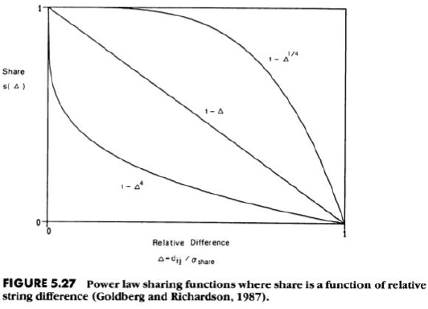
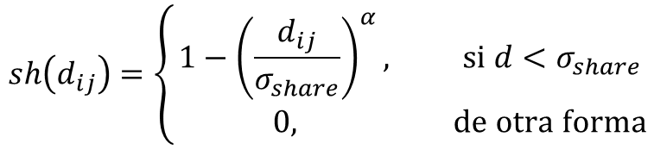
Influencia del factor de escala α EN EL MÉTODO
$$sh\left(d_{ij}\right)=\left\{\begin{aligned}1−{\left(\frac{d_{ij}}{σ_{share}}\right)}^{α}, si d<σ_{share} \\ 0, de otra forma\end{aligned}\right.$$
α < 1
α = 1
α > 1

Slide 26
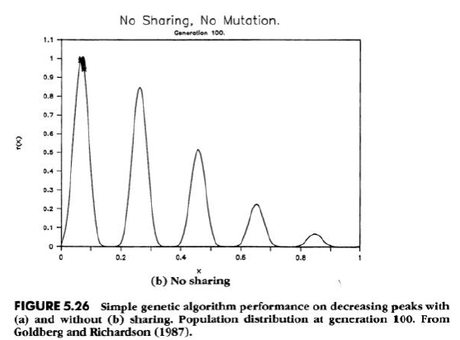
AG Sin técnicas de nicho ni mutación

Slide 27
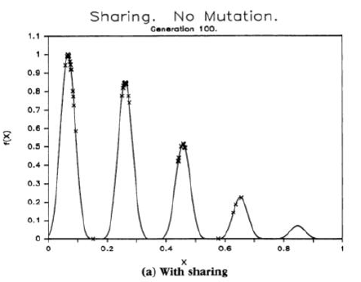
AG con técnicas de nicho sin mutación

Slide 28
AG con técnicas de nicho
Comparar AG con fitness sharing entre dos variantes en la función Rastrigin transformada:
Variante sin nichos (radio de nicho = 0): En esta versión, no se implementa ninguna penalización basada en la cercanía entre soluciones.
Variante con nichos (radio de nicho entre [0, 0.1]): Se aplica un fitness sharing con un radio de nicho definido en el intervalo [0, 0.1], promoviendo diversidad al penalizar soluciones demasiado cercanas entre sí.
Hacer la tabla comparativa de 10 ejecuciones
Parámetros
Ngeneraciones=5000
Np=100
Pm=0 (AG con nichos no lleva mutación)
Pc=0.9
Nc=2
Nm=20
Alpha=0.5
Variante | Mejor | Media | Peor | Desv. Estándar
Sin nichos (radio = 0) | x.xxxxx | x.xxxxx | x.xxxxx | x.xxxxx
Con nichos (radio = [0, 0.1]) | x.xxxxx | x.xxxxx | x.xxxxx | x.xxxxx

Slide 29
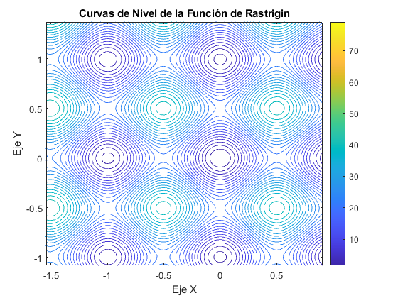
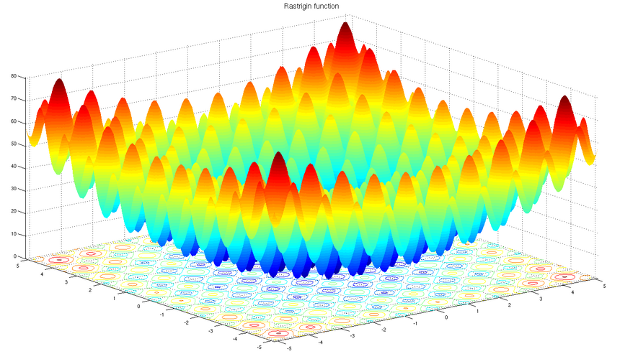


Función rastrigin modificada:
$$f\left(x,y\right)=20+(x^{2}−10\cos\left(10πx\right))+(y^{2}−10\cos\left(2πy\right))$$
$$s.a x,y∈[−5.12, 5.12]$$
$$Solución:[0,0;0]$$

Slide 30
AG con técnicas de nicho sin mutación
function [m]=FitnessSharing(p,Np,alpha, radioNicho)
for i=1:Np
d=inf(Np,1);
sh=zeros(Np,1);
for j=1:Np
if i~=j
d(j,1)=sqrt(sum((p(i,:)-p(j,:)).^2));
end
if d(j,1)<radioNicho
sh(j,1)=sh(j,1)+(1-(d(j,1)/radioNicho)^alpha);
end
end
m(i,1)=sum(sh);
end

